Slide 1
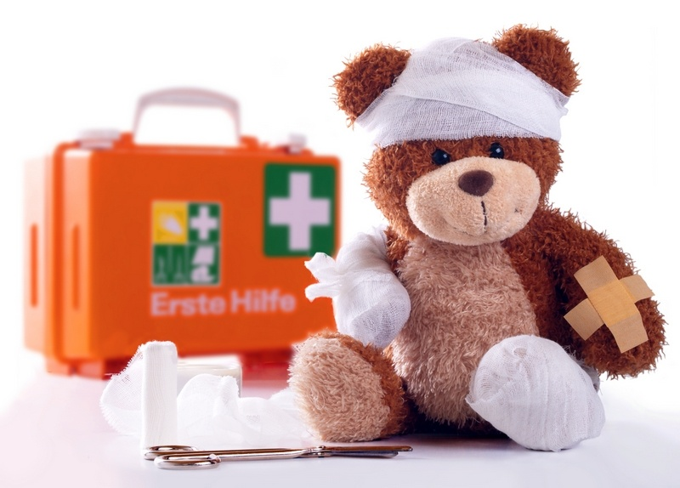
Первая помощь при кровотечениях.
Выполнила: Федотова Наталья, учащаяся 8 класса МОУ «СОШ №6».
Проверила: Карячкина Т.А., учитель биологии МОУ «СОШ №6»

Slide 2
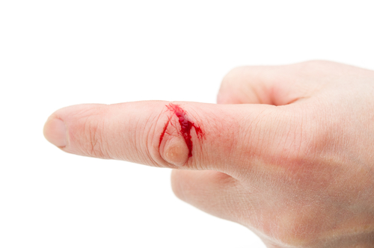
Кровотечение.
Кровотечения – излитие крови из кровеносных сосудов при нарушении целостности их стенки.
Опасность кровотечения заключается в том, что оно может привести к значительной кровопотере.
Потеря 40 -50% крови приводит к смерти человека. Поэтому очень важно знать как остановить кровотечение.

Slide 3
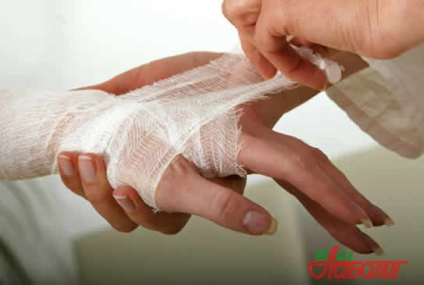
Виды кровотечений.
Кровотечение
Капиллярное кровотечение
Венозное кровотечение
Артериальное кровотечение

Slide 4
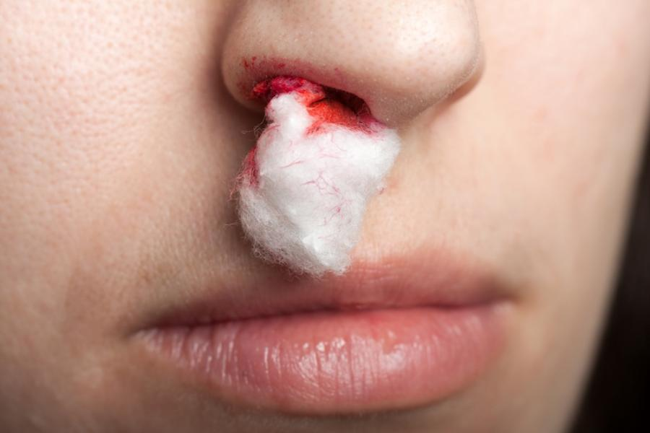
Капиллярное кровотечение
Кровотечение поверхностное, кровь выглядит как насыщенно красная жидкость. Кровь вытекает в небольшом объёме. Так называемый симптом «кровавой росы», кровь появляется на поражённой поверхности медленно в виде небольших, медленно растущих капель. Остановка кровотечения проводится с помощью тугого бинтования. При адекватной свертывающей способности крови проходит самостоятельно без медицинской помощи.

Slide 5
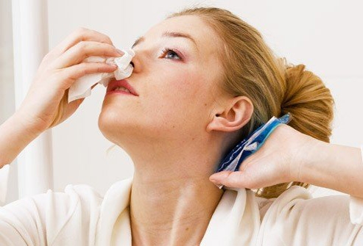
Первая помощь при капиллярном кровотечении.
Для остановки капиллярного кровотечения применяется способ наложения давящей повязки. Предварительно рану следует очистить от грязи, обмыть чистой водой, затем вокруг раны смазать кожу настойкой йода, промыть рану 3%-ной перекисью водорода. Затем рану закрыть несколькими слоями стерильных марлевых салфеток или бинта. При отсутствии таковых можно использовать подручные средства, например чистый носовой платок, чистую простыню, разорванную на широкие ленты и т.п. Далее на салфетки наложить туго свернутый комок ваты, а затем туго бинтовать. При отсутствии ваты можно использовать скатанный стерильный бинт.
Если же кровь пошла из носа, то нужно:
1. Удобно усадить больного, чтобы голова была выше туловища; 2.Голову больного слегка наклонить вперед, чтобы кровь не попадала в носоглотку и рот; 3.При носовом кровотечении нельзя сморкаться, т.к. это может усилить кровотечение! 4.Прижать крыло носа к перегородке. Перед этим можно ввести в носовые ходы ватные тампоны, сухие или смоченные 3% раствором перекиси водорода; 5.Положить холод на затылок и переносицу (пузырь со льдом) на 20мин.

Slide 6
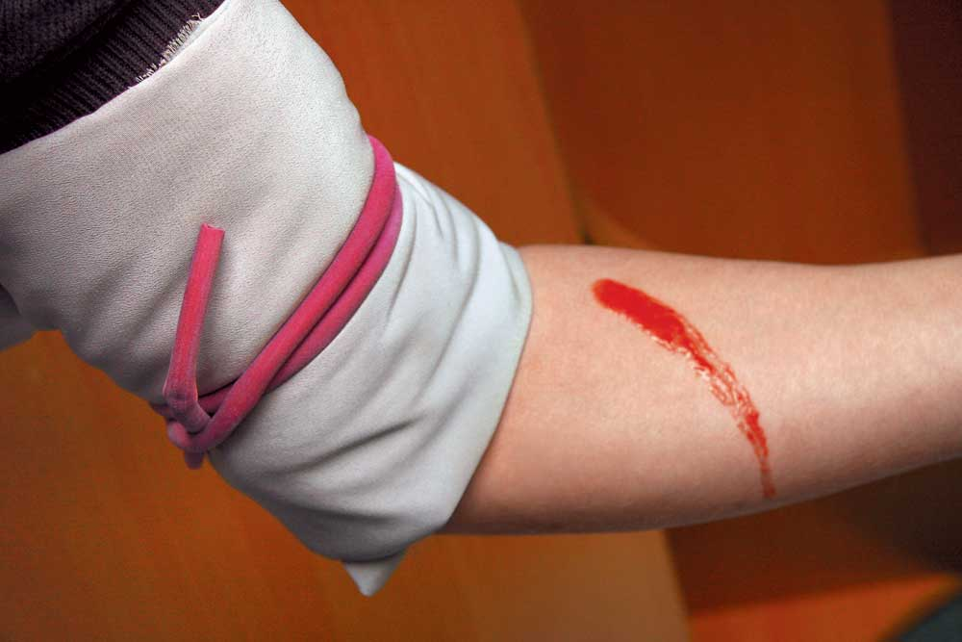
Артериальное кровотечение
При повреждении артерии кровь имеет ярко-алый цвет и фонтаном бьет из раны. Артериальное кровотечение опасно для жизни, особенно если повреждена крупная артерия, так как раненый за короткий промежуток времени может потерять большое количество крови.

Slide 7
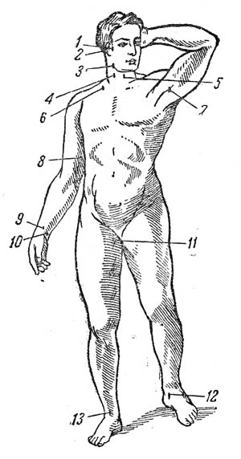
Если у человека началось артериальное кровотечение, то необходимо зажать сосуд выше места ранения в тех местах, где прощупывается пульс.
1 - височная; 2 - затылочная; 3 - нижнечелюстная; 4 - правая общая сонная; 5 - левая общая сонная; 6 - подключичная; 7 - подмышечная; 8 - плечевая; 9 - лучевая; 10 - локтевая; 11 - бедренная; 12 - задняя большеберцовая; 13 - артерия тыла стопы.

Slide 8
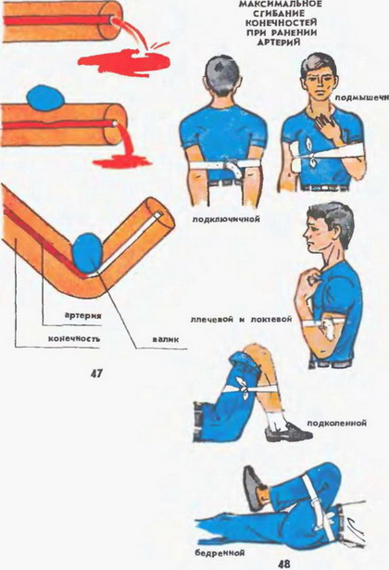
Приемы остановки кровотечения в артериях способом максимального сгибания конечности.
Для временной остановки кровотечения на месте происшествия можно с успехом прибегнуть к максимальному сгибанию конечности в суставе с последующей фиксацией ее в таком положении. Этот метод эффективен, когда рана находится ниже суставов — локтевого, тазобедренного, коленного или в суставной ямке. В область сустава необходимо вложить тугой ватно-марлевый валик. Так, например, при кровотечении из предплечья и кисти нужно вложить в локтевую ямку ватно-марлевый валик, максимально согнуть руку в локтевом суставе и фиксировать предплечье к плечу в положении максимального сгибания. При повреждении бедренной артерии конечность максимально сгибают в тазобедренном и коленном суставах, бедро и голень прибинтовывают к туловищу. При кровотечении из голени и стопы в подколенную ямку необходимо вложить плотный валик, ногу фиксируют в положении максимального сгибания в коленном суставе.

Slide 9
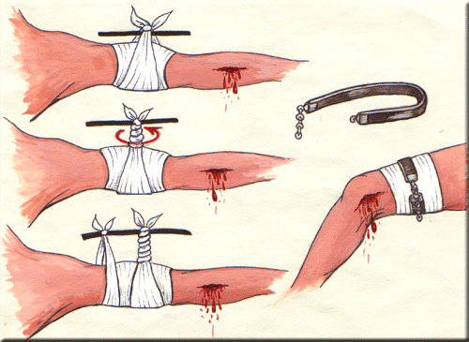
Наложение жгута (закрутки)
После наложения жгута, рану обрабатывают и накладывают давящую повязку.
Но после этого больного обязательно доставить к врачу. Держать жгут летом можно до 2 часов. Зимой – до 1 часа. Затем жгут ослабляют на 10 – 15 минут. Если жгут передержать, то может наступить омертвение тканей. Поэтому нужно не забыть под жгут положить записку со временем.

Slide 10
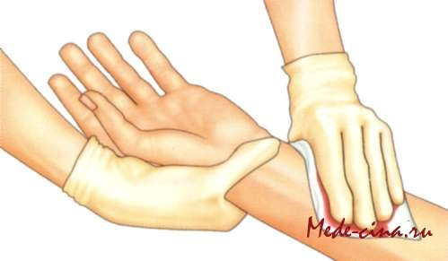
Венозное кровотечение.
В отличии от артериального кровотечения, венозное характеризуется слабой пульсацией в такт биения сердца и тёмно - красной кровью, иногда практически чёрной на вид.
Встречается при неглубоких порезах, порезах в области суставов. Но может быть не менее безопасным, чем артериальное кровотечение, если произошел разрыв крупных вен, такой как бедренная.

Slide 11
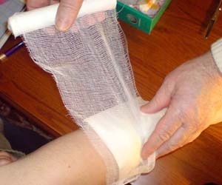
Помощь при венозном кровотечении
Если просто идет кровь из вены, то такое кровотечение можно остановить при помощи давящей повязки.
Наложение давящей повязки.
Непосредственно на кровоточащую рану накладывают стерильный бинт,
марлю или чистую ткань. Если используют нестерильный перевязочный материал, на ткань рекомендуется накапать немного настойки и йода, чтобы получилось пятно размером больше раны.
Поверх ткани накладывают плотный валик из бинта, ваты или чистого носового платка. Валик туго прибинтовывают и при необходимости продолжают надавливать на него рукой. Если это возможно, кровоточащую конечность следует поднять выше тела.
При правильном положении давящей повязки кровотечение прекращается и повязка не промокает.
Если в ране находится предмет, то его нельзя вытаскивать, так как при его вынимании начнется сильное кровотечение. Вынимать инородное тело может только специализированный врач – хирург.

Slide 12
СПАСИБО ЗА ВНИМАНИЕ !

